Slide 1


SPORTETIEK IN ALLE FISIEKE AKTIWITEITE
Grondwetlike Regte en Verantwoordelikhede
Kwartaal 4
Les 3
Notes:
Inleiding (2 min) (Skyfies 1-2)
Skyfies 1: Welkom terug, Graad 9’s; ná julle uitstekende aanbiedings verlede week, is ons nou gereed om aan te beweeg.
Vandag gaan ons kyk na sportetiek in alle fisieke aktiwiteite.

Slide 2
Teen die einde van die les behoort jy in staat te wees om:
Te verduidelik wat sportetiek beteken en waarom dit belangrik is.
Sleutelbeginsels van sportetiek te identifiseer.
Sportmanskap en spelmanskap te onderskei.
Algemene onetiese gedrag in sport te herken.
Etiese beginsels toe te pas deur by te dra tot 'n eenvoudige gedragskode vir skoolsport.
Notes:
Skyfie 2: Teen die einde van die les behoort jy in staat te wees om:
te verduidelik wat sportetiek beteken en waarom dit belangrik is.
sleutelbeginsels van sportetiek te identifiseer.
sportmanskap en spelmanskap te onderskei.
algemene onetiese gedrag in sport te herken.
etiese beginsels toe te pas deur by te dra tot 'n eenvoudige gedragskode vir skoolsport.

Slide 3
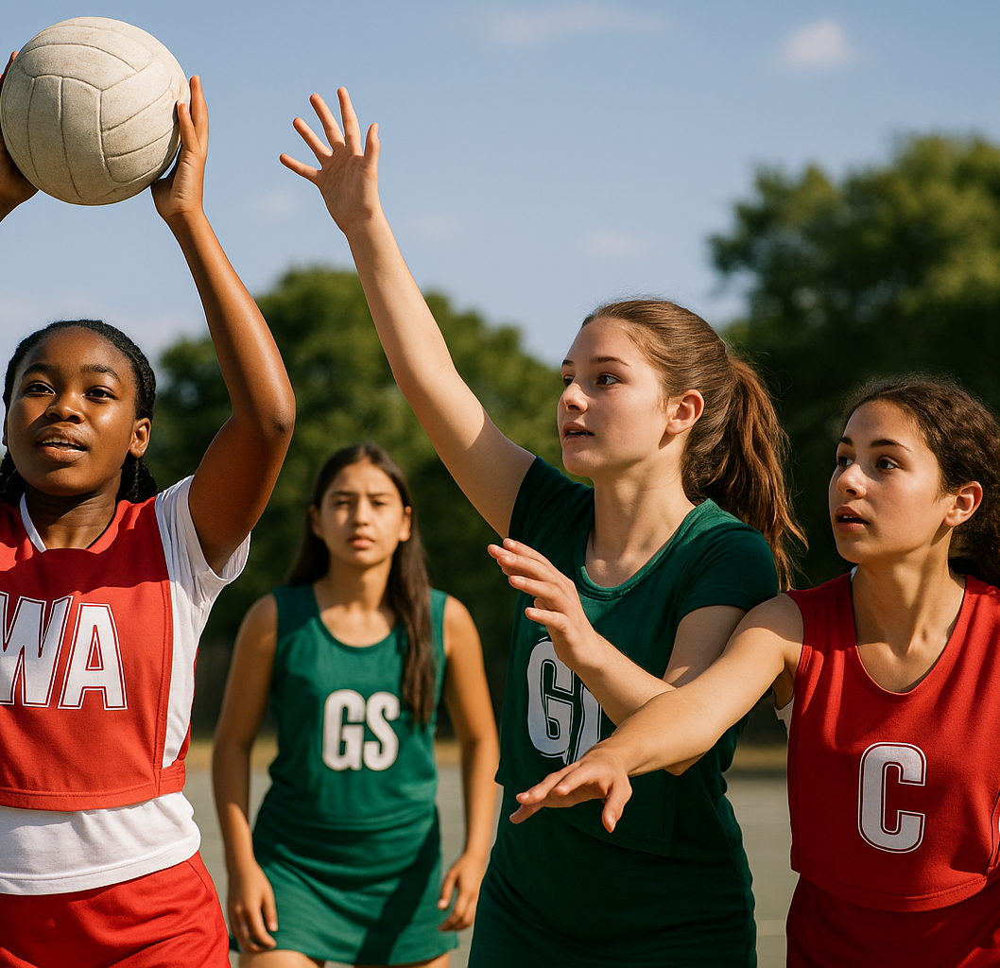
Scenario
Dit is die laaste minute van die interskole netbaleindstryd. Die telling is gelykop en die skare juig . Julia, die aanvallende vleuel, merk op dat haar teenstanderse aandag afgelei is en stap vinnig oor die lyn voordat die fluitjie blaas. Die skeidsregter merk dit nie op nie, en Julia se span het 'n klein voordeel. Hulle gaan voort om die wendoel aan te teken. Na die wedstryd kla die opponerende afrigter by die skeidsregter. Julia dring daarop aan dat sy tegnies geen reëls oortree het nie; sy het net 'haar kans gewaag'.
Was dit regverdige spel? Hoe sou jy dit hanteer het?
Notes:
2. Klasbespreking & Inleidingsaktiwiteit (15 min) (Skyfies 3-6)
Skyfie 3: Kom ons begin deur 'n scenario te bestudeer. Lees die scenario op Skyfie 3 of vra een van die leerders om dit hardop te lees.
Scenario: Dit is die laaste minute van die interskole netbaleindstryd. Die telling is gelykop en die skare juig . Julia, die aanvallende vleuel, merk op dat haar teenstander se aandag afgelei is en stap vinnig oor die lyn voordat die fluitjie blaas. Die skeidsregter merk dit nie op nie, en Julia se span het 'n klein voordeel. Hulle gaan voort om die wendoel aan te teken. Na die wedstryd kla die opponerende afrigter by die skeidsregter. Julia dring daarop aan dat sy tegnies geen reëls oortree het nie; sy het net 'haar kans gewaag’.
Vra: Was dit regverdige spel? Hoe sou jy dit hanteer het? (Laat leerders toe om te reageer.)

Slide 4
Sportetiek
Doen wat reg en regverdig is in sport en fisieke aktiwiteite
Dit sluit in:
Regverdige spel
Respek vir ander
Eerlike optrede
Neem verantwoordelikheid vir jou optrede
Sport behels meer as net die doelwit om te wen - dit bou karakter, dissipline en spanwerk
Goeie etiek maak sport en fisieke aktiwiteit veiliger en meer inklusief
Notes:
Skyfie 4: Kom ons kyk nou na sportetiek. Kan iemand vir my sê wat dit beteken? (Laat leerders toe om te reageer.)
Sportetiek beteken om te doen wat reg en regverdig is wanneer jy aan fisieke aktiwiteite deelneem en ondersteun, of dit nou 'n skoolwedstryd, 'n vriendskaplike wedstryd of 'n gemeenskapsfiksheidsklas is.
Dit handel oor:
Regverdige spel
Respek vir ander
Eerlike optrede
Om verantwoordelikheid vir jou optrede te aanvaar
Sport behels meer as net die doelwit om te wen. Dit bou karakter, dissipline en spanwerk, maar slegs as dit eties geskied. Goeie etiek maak sport en fisieke aktiwiteit veiliger, meer aangenaam en meer inklusief vir almal.

Slide 5
Sleutelbeginsels van sportetiek
Beginsel | Wat dit beteken | Voorbeeld
Regverdige spel | Volg die reëls en gee almal 'n gelyke kans | Moenie 'n teenstander laat struikel om 'n voordeel te kry nie
Respek | Behandel ander goed, maak nie saak wie hulle is nie | Bedank die skeidsregter na afloop van 'n wedstryd
Integriteit | Om eerlik te wees, selfs wanneer niemand kyk nie | Erken dat die bal aan jou hand geraak het
Verantwoorde-likheid | Erken jou optrede en aanvaar die uitkoms daarvan | Om verskoning te vra as jy iemand seergemaak het
Veiligheid | Beskerm jouself en ander teen beserings | Dra die regte sportveiligheidstoerusting
Notes:
Skyfie 5: Kom ons kyk na die sleutelbeginsels van sportetiek. Bespreek die tabel op skyfie 5. Vra leerders om meer voorbeelde vir elke beginsel te noem.

Slide 6

Notes:
Skyfie 6: Ek wil graag hê julle moet na jul werkkaart kyk en met Aktiwiteit 1 begin.
Julle sal 'n paar minute hê om dit te voltooi, en dan sal ons die antwoorde nagaan. Jy kan jou antwoorde op Aktiwiteit 1 (Les 3 – Werkkaart) invul.
Moontlike antwoorde is beskikbaar in die Les 3 – Werkkaart MEMO.

Slide 7
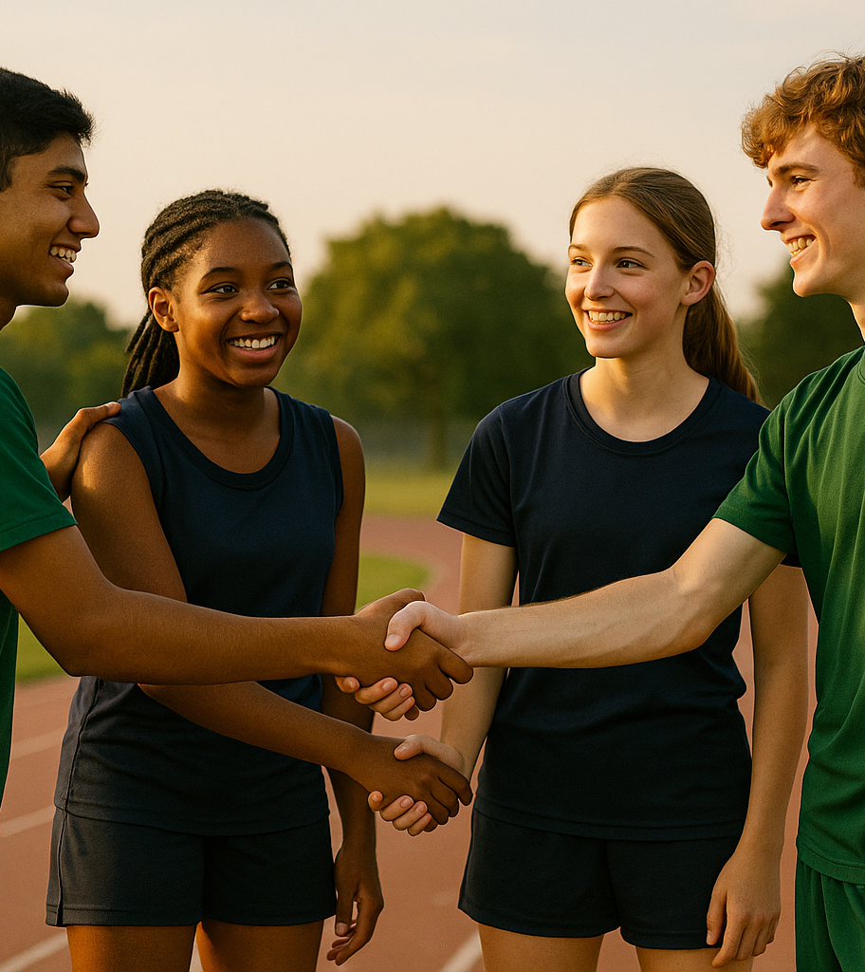
Sportmanskap vs Spelmanskap
Sportsmanskap = regverdigheid, respek, integriteit
Volg die reëls, gee jou beste, respekteer teenstanders
Spelmanskap = wen ten alle koste
Buig die reëls, trek teenstanders se aandag af, mors tyd, uitbuiting van skuiwergate
Notes:
3. Onderrig & Kyk Video (5 min) (Skyfies 7-8)
Skyfie 7: Wanneer sportspelers die beginsels van sportetiek toepas, toon hulle goeie sportmanskap (speel met regverdigheid, respek en integriteit). Sportmanskap beteken om eerbaar mee te ding: om die reëls te volg, jou beste poging te doen en jou teenstanders te respekteer, ongeag die uitkoms van ‘n wedstryd.
Sommige spelers en afrigters fokus egter daarop om ten alle koste te wen. Hierdie benadering staan bekend as spelmanskap. Spelmanskap kom voor wanneer iemand probeer om 'n onregverdige voordeel te kry deur die reëls te buig sonder om dit tegnies te oortree. Dit kan insluit om ‘n speler of teenstander se aandag af te trek, tyd te mors of skuiwergate in die reëls uit te buit.
Alhoewel spelmanskap tot 'n oorwinning kan lei, is die voorkoms daarvan dikwels ten koste van regverdigheid, veiligheid en die ware gees van sport. Sportmanskap, aan die ander kant, bou vertroue, waardigheid en wedersydse respek, waardes wat fisieke aktiwiteite vir almal meer aangenaam en betekenisvol maak.

Slide 8
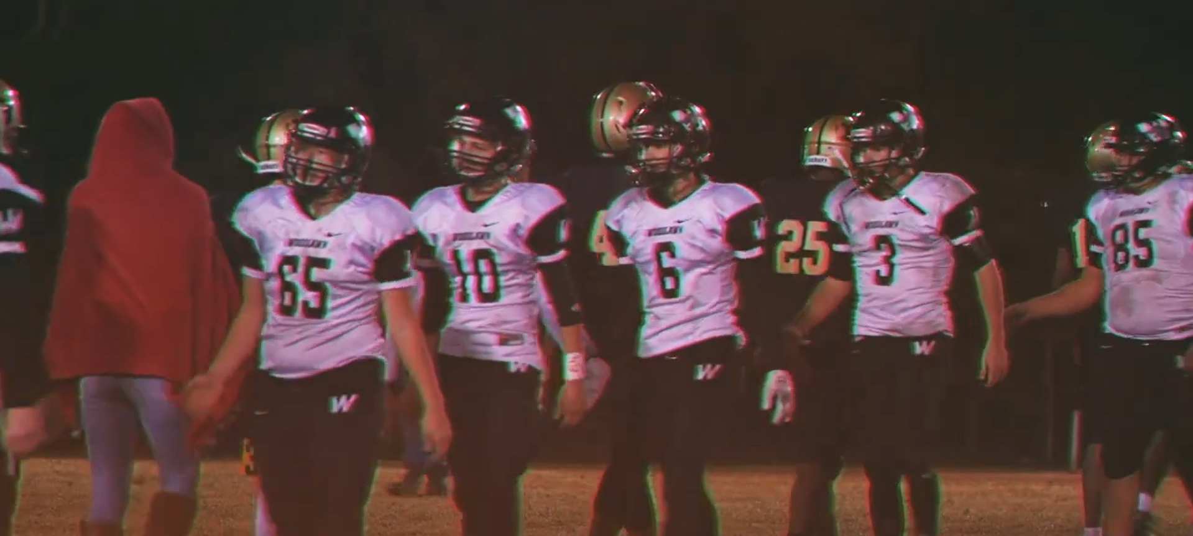
Kyk: What does sportsmanship mean to you? https://www.youtube.com/watch?v=7-kMWzfqj_s (2 min 01 sek.)
Notes:
Skyfie 8: Kom ons kyk na 'n kort video oor sportmanskap. Terwyl jy kyk, dink aan wat sportmanskap vir jou beteken.
Kyk: What does sportsmanship mean to you?
https://www.youtube.com/watch?v=7-kMWzfqj_s (2 min 01 sek.)

Slide 9

Onetiese gedrag in sport
Oneerlike spel
'n Besering versin
Gebruik van verbode middels
Die gebruik van onwettige prestasieverbeterende middels
Wedstrydknoeiery
Wanneer spelers, afrigters of beamptes doelbewus die uitslag van 'n wedstryd manipuleer vir geld of ander belonings
Diskriminasie
Uitsluiting as gevolg van ras, geslag of vermoë
Druk en ooroefening
Om gedwing te word om te speel, selfs as jy moeg of beseer is
Slegte sportmanskap
Vloekery, bakleiery of bespotting van ander
Jok oor die telling
Ignoreer reëls om bevoordeel te word
Gee onregverdige voordeel en benadeel gesondheid
Dit is oneerlik, onwettig en onregverdig teenoor ondersteuners en spanne
Minagting van die skeidsregter se besluite
Maak onbillike opmerkings of aannames
Ignoreer jou liggaam se behoefte aan rus
Notes:
3. Onderrig & Groepaktiwiteit (10 min) (Skyfies 9-10)
Skyfie 9: Op grond van wat ons tot dusver bespreek het, behoort jy 'n idee te hê van wat onetiese gedrag in sport behels. Kom ons kyk na hierdie kwessies in 'n bietjie meer besonderhede. Ongelukkig toon nie almal goeie sportmanskap nie. Hier is 'n paar algemene etiese probleme in sport:
Oneerlike spel
'n Besering versin
Jok oor die telling
Ignoreer reëls om bevoordeel te word
Gebruik van verbode middels
Die gebruik van onwettige prestasieverbeterende middels
Gee onregverdige voordeel en benadeel gesondheid
Wedstrydknoeiery
Wanneer spelers, afrigters of beamptes doelbewus die uitslag van 'n wedstryd manipuleer vir geld of ander belonings
Dit is oneerlik, onwettig en onregverdig teenoor ondersteuners en spanne
Diskriminasie
Uitsluiting as gevolg van ras, geslag of vermoë
Maak onbillike opmerkings of aannames
Druk en ooroefening
Om gedwing te word om te speel, selfs as jy moeg of beseer is
Ignoreer jou liggaam se behoefte aan rus
Slegte sportmanskap
Vloekery, bakleiery of bespotting van ander
Minagting van die skeidsregter se besluite

Slide 10
Notes:
Skyfie 10: Ek wil graag hê julle moet begin werk aan Aktiwiteit 2 (Les 3 – Werkkaart). Julle het 'n paar minute en kan dit saam met die persoon langs jou voltooi, daarna sal ons die antwoorde nagaan.
Moontlike antwoorde is beskikbaar in die Les 3 – Werkkaart MEMO.

Slide 11
Sportetiek is van toepassing op almal
Nie net vir professionele sportspelers nie – dit geld ook vir jou
In skoolsport, gemeenskapsgeleenthede en ontspanningsaktiwiteite
Voorbeeld (stap):
Help ander as hulle val
Moenie die omgewing beskadig nie
Respekteer ander se ruimte en tempo
Notes:
4. Onderrig & Groeprefleksie (10 min) (Skyfies 11-12)
Skyfie 11: Onthou, sportetiek is nie net van toepassing op professionele spelers nie. Dit is altyd van toepassing tydens alle deelname aan fisieke aktiwiteite saam met ander. Dit geld vir sport en LO by die skool, gemeenskapsportbyeenkomste en tydens ontspanningsaktiwiteite, soos stap. Byvoorbeeld, die beoefening van etiek tydens stap sal die volgende insluit:
Help ander as hulle val
Moenie die omgewing beskadig nie
Respekteer ander se ruimte en pas

Slide 12
Gedragskode in sport
‘n Stel reëls en riglyne vir regverdige, respekvolle en etiese gedrag
Bevorder regverdige spel, respek en integriteit in sport
Van toepassing op almal: spelers, afrigters, skeidsregters en ondersteuners
Verseker dat almal dieselfde waardes en standaarde volg
Notes:
Skyfie 12: Om te verseker dat etiek in sport toegepas word, gebruik ons dikwels 'n gedragskode. 'n Gedragskode is 'n stel reëls en riglyne wat ontwerp is om te verseker dat almal wat by sport betrokke is, toepaslik en eties optree. Dit dien as 'n grondslag vir die handhawing van regverdige spel, respek en integriteit binne die sportgemeenskap. Of dit nou sportspelers, afrigters, skeidsregters of ondersteuners is, die gedragskode verseker dat alle individue aan 'n gemeenskaplike stel waardes en standaarde voldoen.
Vir die laaste paar minute van die les sal julle in groepe van DRIE tot VIER leerders werk om Aktiwiteit 3 (Les 3 – Werkkaart) te voltooi. Hierdie aktiwiteit behels die opstel van 'n gedragskode vir skoolsport.
Deel die Inhoudsopsomming uit voordat die leerders die klaskamer verlaat. (Nota aan onderwyser: Die Inhoudsopsomming bevat 'n gedragskode vir skoolsport. Dit moet dus uitgedeel word nadat leerders die refleksie-aktiwiteit voltooi het.)

